Slide 1

SNR-CT
GISCUF
29-30 avril,
Reims

Slide 2
Fondé en 1906, le SGDSN est un service du Premier ministre qui assure diverses missions de coordination interministérielle dans le champ de la défense et de la sécurité nationale
Présidence
Premier ministre
SGG
SGDSN
SGAE
SGMer
SG Planification écologique
Animation et coordination des travaux interministériels
Ministères

Slide 3
Introduction :
définition de la résilience et situation

Slide 4






Le concept de résilience
Origine
Un concept ancien…
Origine latine (resilire = rebondir)
Champ lexical de la physique :
« Capacité d'un matériau à retrouver sa forme initiale après avoir subi un choc ou une déformation »
Vulgarisé par le neuropsychiatre français Boris Cyrulnik :
« Capacité d’un être humain à se relever après un traumatisme »
… dont l’usage s’est récemment répandu
Succession des crises au cours des 20 dernières années
Ininterruption et accélération depuis 2015

Slide 5

Le concept de résilience
Définition institutionnelle
« La résilience se définit comme la volonté et la capacité d’un pays, de la société et des pouvoirs publics à résister aux conséquences d’une agression ou d’une catastrophe majeure, puis à rétablir rapidement leur capacité de fonctionner normalement, ou à tout le moins dans un mode socialement acceptable.
Elle concerne non seulement les pouvoirs publics, mais encore les acteurs économiques et la société civile tout entière. »
Définition du livre blanc sur la défense et la sécurité nationale de 2008
Référence explicite à :
Continuité (capacité de fonctionner) en situation de crise
Implication de la société tout entière

Slide 6
La résilience, sujet d’intérêt sur la scène internationale
Nations-unies : pour l’UNDRR, la résilience face aux catastrophes naturelles et technologiques est la capacité de la société et des territoires à reprendre une activité normale le plus tôt possible après la survenance d’une catastrophe.
Voir notamment https://www.undrr.org/
OTAN: 2016 Sommet de Varsovie: engagement en faveur d’une meilleure résilience. Réaffirmé au sommet de Bruxelles (2021)
7 exigences de base : garantie des pouvoirs publics, résilience des approvisionnements énergétiques, aptitude à gérer efficacement des mouvements incontrôlés de personnes, résilience des ressources en nourriture et en eau, aptitude à gérer un grand nombre de victimes, résilience des systèmes de communication civils, résilience des systèmes de transports.
UE: résilience comme politique transverse – Boussole Stratégique
Directives REC et NIS2 ; dispositif RescUE (mutualisation des ressources des EM et constitution d’une flotte européenne d’aéronefs bombardiers d’eau) ; HERA (Autorité européenne de préparation et de réaction en cas d’urgence sanitaire) ; IPCR (Integrated Political Crisis Response) ; travaux sur la résilience de l’industrie européenne, le bon fonctionnement du marché intérieur et la sécurité des approvisionnements en matériaux critiques (SMEI, Single Market Emergency Instrument et CRM Critical Raw Materials Act)
USA: creation de la CISA (Cybersecurity and infrastructure security agency) – 80 milliards de dollars
Défense totale (Suède), guides 72h (par exemple Finlande, Lettonie)

Slide 7
La hausse des risques et menaces
Human cost of disasters : An overview of the last 20 years
2000-2019, UN Office for Disaster Risk Reduction
Catastrophes naturelles dans le monde par catégorie : entre 2000 et 2019, 7 348 catastrophes majeures ont été enregistrées, tuant 1,23 million de personnes, affectant 4,2 milliards de personnes (dont beaucoup à plusieurs reprises), entraînant environ 2 970 milliards de dollars de pertes économiques mondiales.
Sécheresse
Tremblements de terre
Canicule
Inondations
Eboulements
Glissements
de terrain
Tempêtes
Activité
volcanique
Feux de forêts
1980
1980
1389
1457
263
445
130
254
27
84
163
1999
1999
1980
3254
2043
2000
338
552
432
376
13
102
238
2019
1999

Slide 8
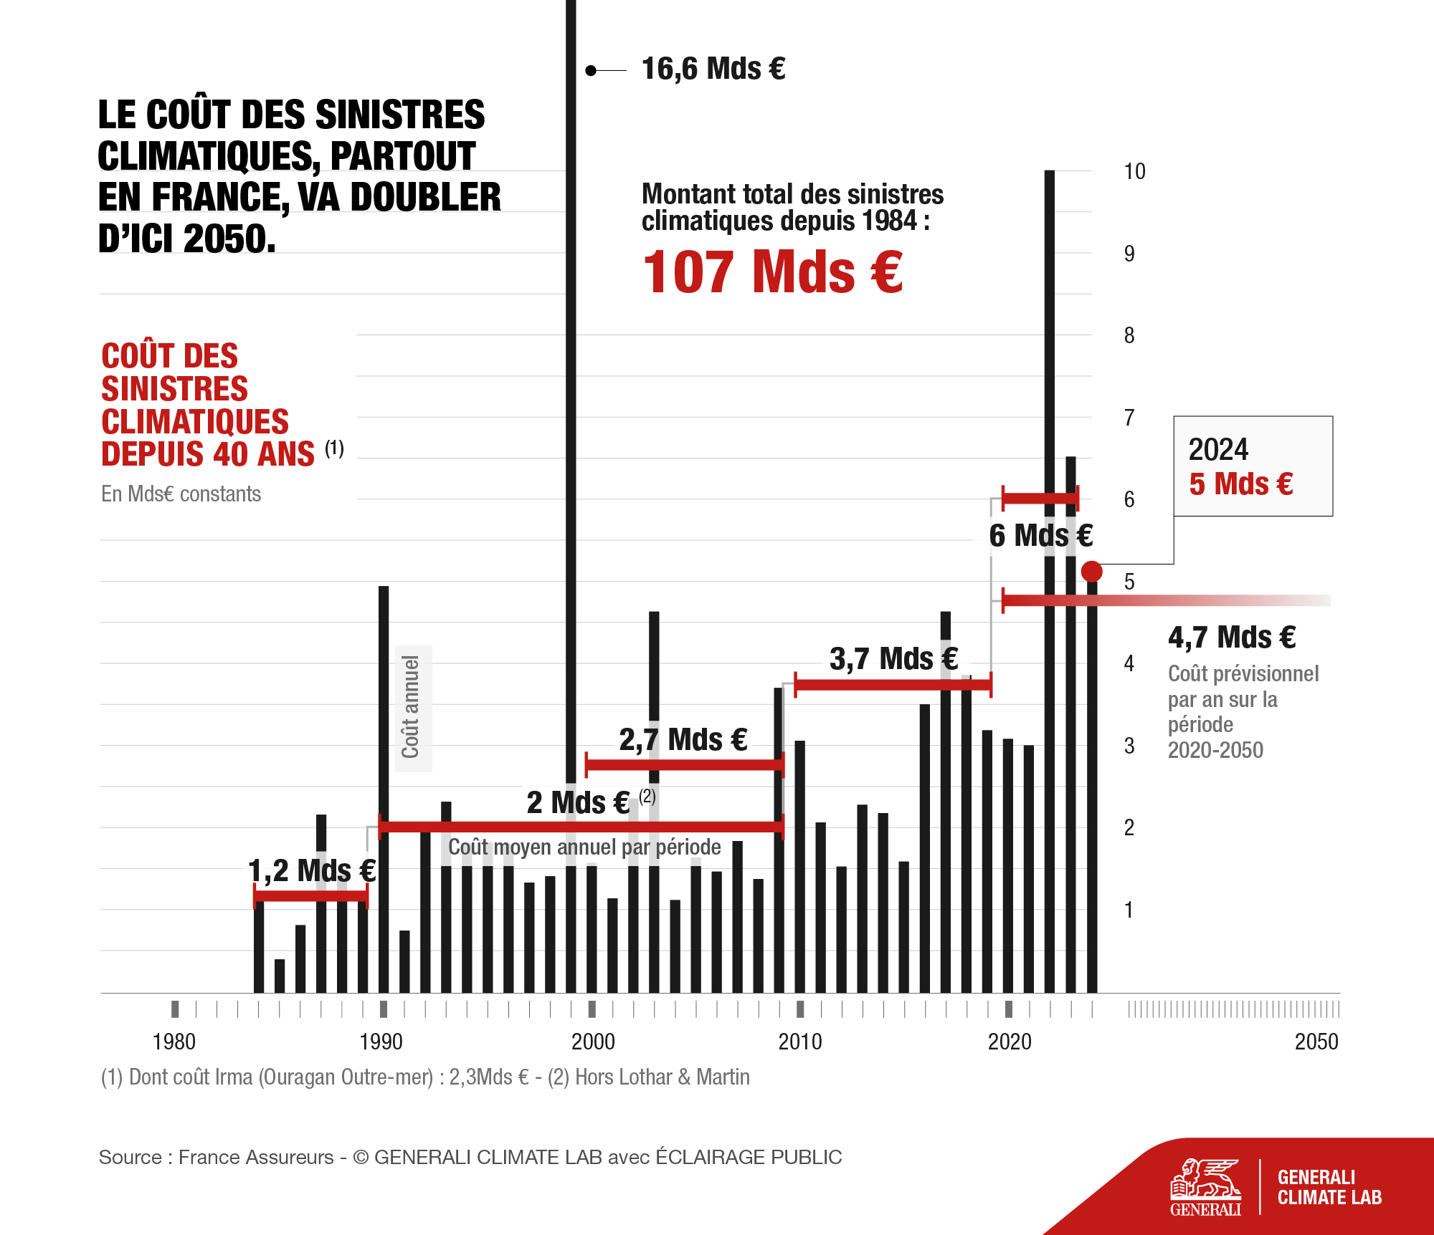
Sévérité et Fréquence des Risques Climatiques
Impacts économiques et Dommages aux Biens
Impacts sanitaires des vagues de chaleur et de la pollution environnementale

Slide 9
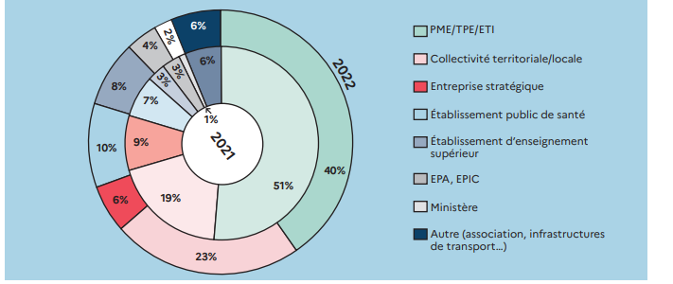
La hausse des risques et menaces
Auprès de vous pour vous accompagner, les délégués régionaux à la sécurité numérique
En métropole et dans les territoires d’outre-mer, 18 représentantes et représentants de l’ANSSI conseillent les collectivités et les accompagnent dans la résolution de leurs problèmes.
Contactez votre délégué(e) via le site de l’ANSSI
Les menaces cyber se multiplient
109 attaques par rançongiciels signalées à l’ANSSI en 2022 avec une forte hausse des atteintes aux CT
Répartition des victimes sur la période 2021 – 2022 (source : ANSSI)
La sécurité du numérique n’est pas un état stable
La transformation numérique augmente les risques
Les systèmes d’information sont vulnérables
Le niveau de préparation reste faible

Slide 10
La hausse des risques et menaces
Les ingérences numériques étrangères
Une menace sérieuse qui se répand dans le débat public amène la création de Viginum
Créé le 13 juillet 2021 par décret (n°2021-922) VIGINUM est rattaché au Secrétariat général de la défense et de la sécurité nationale | Service de vigilance et de protection Opérationnel Technique | Des activités inscrites dans un cadre juridique et éthique rigoureux

Slide 11
Partie 1 : vers une stratégie nationale de résilience

Slide 12

La stratégie nationale de résilience
Renforcer la résilience de la Nation pour faire face aux crises et chocs futurs
« Il nous faudra bâtir une stratégie où nous retrouverons le temps long, la possibilité de planifier, la sobriété carbone, la prévention, la résilience, qui seules peuvent permettre de faire face aux crises à venir. »
13 avril 2020

Slide 13
La stratégie nationale de résilience
Renforcer la résilience de la Nation pour faire face aux crises et chocs futurs
« Le rapporteur définit la résilience nationale comme la volonté et capacité de la nation dans toutes ses composantes à se prémunir des principaux risques et menaces auxquelles elle est exposée, et, si une catastrophe ou une agression majeures surviennent, à résister à leurs conséquences et à recouvrer rapidement un équilibre qui conforte sa cohésion et ses valeurs fondamentales.
Aussi, le maintien de la force démocratique de l’État constitue l’une des justifications d’une doctrine de défense et d’une stratégie de résilience visant à se prémunir de tout type d’agression qui puisse affecter le fonctionnement des institutions représentatives.
Dès lors, il faut s’interroger de façon régulière sur les moyens que la société entend consacrer au développement de sa résilience. »
Introduction du Rapport parlementaire sur la résilience nationale (AN 5119) du 22 février 2022

Slide 14
« Les crises successives (Covid-19, guerre en Ukraine, phénomènes naturels dévastateurs) dans un monde interdépendant qui voit s’accroitre la conflictualité y compris de haute intensité et les effets du changement climatique nous conduisent à réinterroger notre capacité à faire face à des crises majeures et intersectorielles, quelles qu’en soient les origines et alors qu’elles peuvent se conjuguer.
Dans un contexte marqué par le retour des conflits de haute intensité et la persistance de la menace terroriste, l’émergence de nouveaux risques (hybrides, cyber, risques systémiques) ainsi que la perspective des grands événements à venir – Coupe du monde de Rugby 2023, Jeux Olympiques de Paris 2024, il apparait souhaitable de tirer les enseignements de trente années de crises en construisant une stratégie interministérielle pour y faire face. »
Introduction du SGDSN à la Stratégie Nationale de Résilience, 15 mars 2022

Slide 15


Le concept de résilience
Préparer la Nation à faire face aux crises
Préparer la Nation à faire face aux crises et aux chocs futurs
RENFORCER NOTRE RESILIENCE
Diffuser une culture de
la continuité d’activité
RÉSILIENCE
CONTINUITÉ
D’ACTIVITÉ

Slide 16

La stratégie nationale de résilience
Renforcer la résilience de la Nation pour faire face aux crises et chocs futurs
C’est dans ce contexte que la « Stratégie nationale de résilience » a été élaborée. Cette stratégie concerne en premier lieu l’Etat y compris sa dimension territoriale et prévoit l’association progressive de l’ensemble des acteurs clés : collectivités territoriales, opérateurs économiques, société civile et plus généralement population.
La stratégie nationale de résilience (SNR) a été validée par le cabinet de la Première ministre en avril 2022, elle est désormais suivie par le Comité interministériel pour la résilience nationale (CIRN) sous la présidence du directeur de cabinet de la Première ministre.
Le SGDSN pilote le suivi de la SNR.

Slide 17
La revue nationale stratégique
Renforcer la résilience de la Nation pour faire face aux crises et chocs futurs
La revue nationale stratégique 2025 (RNS) prend en compte un scénario central : la France et les Européens doivent être capables de mieux se défendre et de dissuader la Russie de mener une nouvelle agression sur le continent.
La RNS présente une approche de défense et de sécurité nationale globale, qui mobilise l’État dans son ensemble et implique toute la Nation.
Elle comporte 11 objectifs stratégiques (dissuasion, économie, armement, coopération, capacités, …).
Son 2ème OS est une SNR rénovée. La France entend garantir sa résilience, dans l’hexagone comme en outre-mer. Elle doit pouvoir faire face de manière simultanée, à des crises intérieures (pandémies, criminalité organisée, émeutes, terrorisme notamment) et à des actions hybrides de ses compétiteurs et de ses adversaires sur le théâtre national. Cela implique aussi la capacité de contribuer aux efforts des armées dans l’hypothèse d’un engagement majeur hors du territoire national.

Slide 18
La stratégie nationale de résilience rénovée suivie en CIRN
2 axes – 4 priorités - 11 actions
Assurer la continuité de la vie de la Nation
- Garantir la résilience des réseaux essentiels
- Remédier aux vulnérabilités critiques d’approvisionnement
Réunir et rendre utile l’ensemble des citoyens à la résilience de la Nation
-Eduquer, former et sensibiliser aux risques majeurs à tous les âges et dans tous les territoires
- S’assurer d’un vivier de compétences mobilisables en cas de crise majeure
UN ÉTAT PRÉPARÉ POUR LES CRISES DE DEMAIN
Le deuxième objectif stratégique passe notamment par le réarmement moral de la Nation en faisant des citoyens des acteurs de la cohésion et de la résilience en cas de crise majeure. Il concerne la Nation tout entière (pouvoirs publics, citoyens, monde économique, collectivités, associations, etc.).

Slide 19
Partie 2 : l’organisation de la gestion de crise

Slide 20
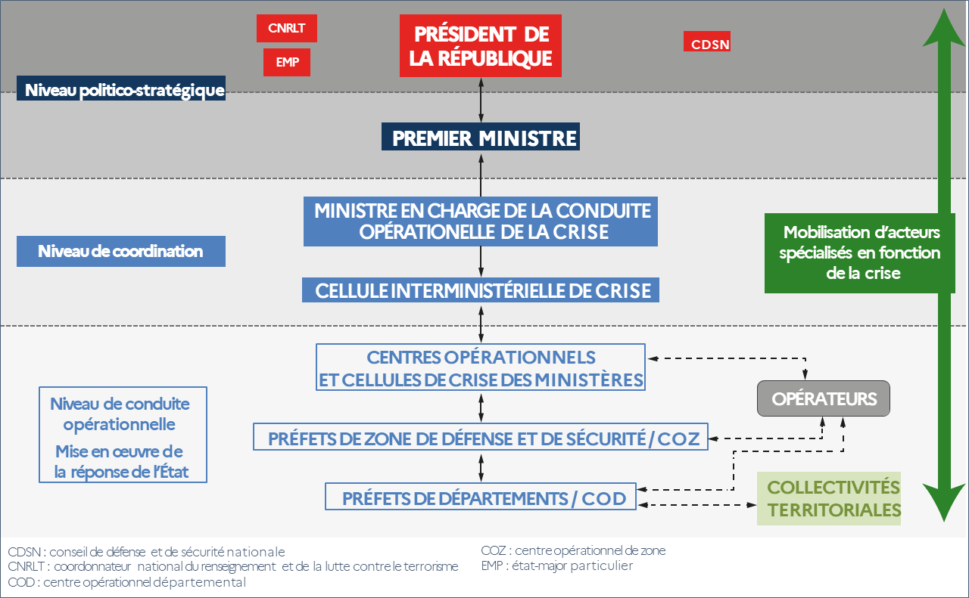
Une synthèse des niveaux d’organisation de la gestion de crise
Organisation générale de la gestion de crise au sein de l’État

Slide 21
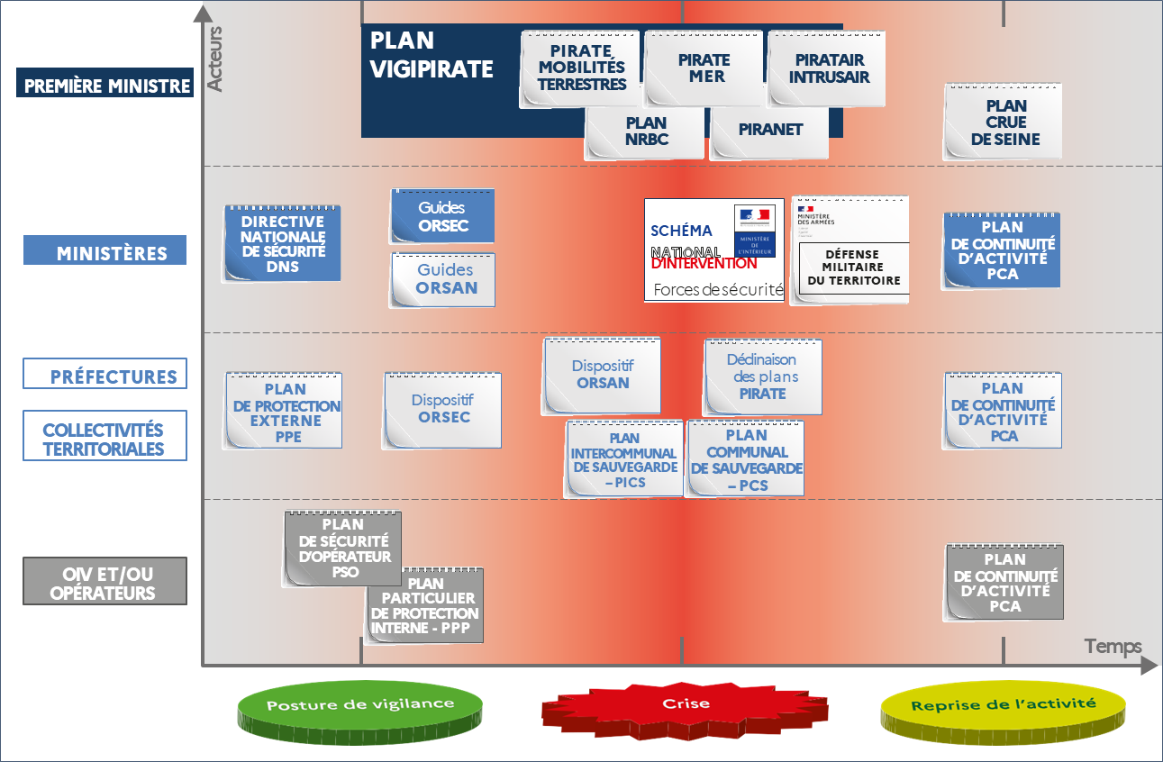
La planification
Articulation des plans et dispositifs

Slide 22
Les responsabilités des acteurs de la gestion de crise
Les échelons déconcentrés de l’État
Sur le territoire national, la gestion opérationnelle des crises relève de la compétence des préfets de département
LE DÉPARTEMENT - Le préfet de département
Le préfet, en tant que représentant de l’État dans le département, a un rôle prédominant dans la gestion d’une situation de crise, qui a été rappelé dans l’article 5 du décret n˚2004-374 du 29 avril 2004 relatif aux pouvoirs des préfets, à l’organisation et à l’action des services de l’État dans les régions et les départements, modifié par l’article 5 du décret n˚ 2010-146 du 16 février 2010. Le préfet de département est « responsable de la préparation et de l’exécution des mesures de sécurité intérieure, de sécurité civile et de sécurité économique qui concourent à la sécurité nationale ». Le préfet est à ce titre le directeur des opérations.
Les pouvoirs du préfet de département sur son territoire, sur les autorités municipales et sur les entreprises sont précisés par le code général des collectivités territoriales, notamment dans l’article 2215-1 :
Le préfet peut notamment se substituer au maire si le maintien de l’ordre est menacé dans deux ou plusieurs communes limitrophes.
Il est seul compétent pour prendre les mesures relatives à l’ordre, à la sûreté, à la sécurité et à la salubrité publiques dont le champ d’application excède le territoire d’une commune.
En cas d’urgence, il peut réquisitionner tout bien ou tout service, requérir toute personne nécessaire au fonctionnement de ce service ou à l’usage de ce bien et prescrire toute mesure utile jusqu’à ce que l’atteinte à l’ordre public ait pris fin ou que les conditions de son maintien soient assurées.

Slide 23
Les responsabilités des acteurs de la gestion de crise
Les échelons déconcentrés de l’État
Lorsqu’une crise dépasse les limites et les capacités d’une commune et que le préfet de département devient directeur des opérations (DO), il a deux missions principales :
Assurer la cohérence de l’action publique par la coordination de l’ensemble des acteurs publics, privés, associatifs et des collectivités territoriales.
Informer régulièrement la population.
Le préfet assure la direction des opérations sur le territoire de son département d’affectation, quelle que soit l’ampleur de la crise.
Pour remplir ses missions, le préfet de département peut armer sa cellule de crise : le centre opérationnel départemental (COD).
Le COD est un outil interministériel de gestion de crise, dont l’objectif est de faire remonter toutes les informations du terrain, de les analyser et de les transmettre au préfet pour faciliter la conduite stratégique de la crise et la prise de décision. Le COD peut être appuyé par un poste de commandement (PCO) au plus près de la crise et commandé par un sous-préfet.
Le préfet de département peut également s’appuyer sur le soutien de la zone de défense et de sécurité et de son centre opérationnel permanent lorsque l’évènement dépasse les capacités disponibles au sein de son département.

Slide 24
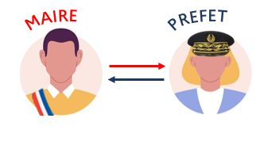
Le binôme Maire-Préfet
Au cœur de l’animation du territoire
Le binôme Maire-Préfet (ou PCD ou PCR ou EPCI) est le socle du fonctionnement des services publics en France.
Pour mémoire, l’article 1 de la constitution de 1958 pose clairement le rôle et la place des collectivités territoriales :
« La France est une République indivisible, laïque, démocratique et sociale. Elle assure l'égalité devant la loi de tous les citoyens sans distinction d'origine, de race ou de religion. Elle respecte toutes les croyances. Son organisation est décentralisée. »
De nombreux exemples permettent d’illustrer l’importance de ce binôme pour les politiques territoriales. Par exemple, l’animation des réunions des CPER, pour leur élaboration ou leur bilan sont des interventions bien connues des Préfets dont le rôle dans l’organisation des projets régionaux est central.
Les dispositifs de droit commun fonctionnent toute l’année autour de ce binôme qui est la démonstration de l’action coordonnée des pouvoirs publics :
- Ingénierie territoriale : le Préfet est le délégué territorial de l’ANCT
- Sécurité et prévention de la délinquance : convention PM/PN, CLSPD, …
- Conseil juridique : les services du contrôle de légalité consacrent 40% de leur temps au conseil aux collectivités territoriales, notamment pour les projets innovants et/ou complexes,
- Soutien financier : attribution de subventions dans différents cadres de projets (DSIL, DETR, DSID, DPV).

Slide 25
Le binôme Maire-Préfet
Au cœur de l’animation du territoire
Il est donc normal que le binôme Préfet/exécutif local (dont les rôles de DO et DOS sont inscrits dans le code de la sécurité intérieure) soit au centre de l’action en cas de crise.
La réponse se conçoit de l’amont à l’aval, notamment grâce à l’action des SIDPC :
- élaboration et centralisation des PCS/PICS,
- entrainement et exercices conjoints,
- retex post crises ou exercices.
Les services de l’Etat et des collectivités territoriales doivent donc se connaitre, collaborer et échanger sur les retex pour avoir une action optimale.
L’échange en transparence et confiance est la base du bon fonctionnement des pouvoirs publics en région. Qu’il s’agisse des transfert d’images des centres de surveillance urbains pers la police nationale ou de l’organisation d’exercices, les habitudes d travail en commun sont nombreuses.
Lors des crises, la participation des collectivités territoriales apporte une contribution décisive grâce à leurs compétences humaines et leurs ressources matérielles.

Slide 26
Les responsabilités des acteurs de la gestion de crise
Les collectivités territoriales
Les évolutions des PCS et des PICS par la loi MATRAS
Nouveaux critères d’obligation d’élaboration d’un PCS
Les établissements publics de coopération intercommunale à fiscalité propre (EPCI-FP) ont l’obligation d’élaborer un PICS dès lors qu’au moins une des communes membres est soumise à l’obligation d’élaborer un PCS, selon les nouveaux critères.
Le PICS ne se substitue pas au PCS.
Ces obligations de réaliser un PCS et un PICS permet d’assurer une coordination de la gestion des crises à tous les échelons territoriaux pour répondre aux mieux à la protection de la population.
AVANT Loi du 13 août 2004 | AUJOURD’HUI Loi MATRAS du 25 novembre 2021
PPI | PPI
 | PPRN ou miniers prévisibles prescrits ou approuvés
PPRN prévisibles approuvés | Territoire à risque important d’inondation
 | Territoire exposé au risque volcanique ou cyclonique
 | Zone de sismicité (3, 4, et 5)
 | Forêt classée ou réputée particulièrement exposée au risque incendie

Slide 27
Les responsabilités des acteurs de la gestion de crise
Les collectivités territoriales
Le département
Les conseils départementaux possèdent d’importantes capacités d’action
Ils possèdent des compétences en particulier sur les collèges, dans les domaines de l’action sociale, de la culture, de l’environnement et des transports.
Les conseils départementaux disposent d’une compétence générale en matière de sécurité et participent au dispositif d’alerte et d’information.
Ils possèdent également des capacités d’action en termes d’aménagement numérique et de solidarité territoriale.
LES COLLECTIVITES TERRITORIALES CONTRIBUENT A LA MISE EN ŒUVRE DES MISSIONS DE SECURITE CIVILE, NOTAMMENT A TRAVERS DES COMPETENCES CONFIEES A DES ETABLISSEMENTS PUBLICS DEPARTEMENTAUX TELS QUE LES SERVICES D’INCENDIE ET DE SECOURS
Le directeur départemental des services d’incendie et de secours
Un service d’incendie et de secours (SIS) est dirigé par un officier supérieur ou un contrôleur général du cadre d’emploi de conception et de direction des sapeurs- pompiers professionnels, nommé conjointement par le ministre de l’intérieur et des outre-mer et le président du conseil d’administration du SIS. Il est ainsi placé sous la double autorité du préfet pour la gestion opérationnelle et du président du conseil d’administration pour la gestion administrative et technique, il organise l’activité de l’ensemble des centres d’incendie et de secours du département.

Slide 28
Les responsabilités des acteurs de la gestion de crise
Les collectivités territoriales
La région
Les régions possèdent d’importantes capacités d’action
Elles possèdent des compétences en particulier sur les lycées, ainsi que dans les domaines de l’économie, de la culture, du sport, du tourisme, de l’environnement et des transports.
Les conseils régionaux disposent d’une compétence générale en matière de sécurité et participent au dispositif d’alerte et d’intervention.
Elles sont chefs de file, vis-à-vis des autres collectivités, en matière de développement économique, de transports et d’aide aux entreprises.
Depuis 2014, une conférence territoriale de l’action publique a lieu chaque année. Présidée par le président du conseil régional, elle comprend les présidents des conseils départementaux de la région ainsi que les présidents ou représentants des établissements publics de coopération intercommunale (EPCI) implantés dans la région. Cette conférence vise à produire un « pacte de gouvernance territoriale » dont l’objet est de rationaliser, coordonner et ainsi améliorer l’exercice des compétences des collectivités territoriales.
Depuis 2015, le champ de compétence des régions s’est élargi : les compétences du département en matière de transports scolaires et interurbains, de collèges, de ports maritimes et intérieurs leur sont désormais attribuées.
Elles doivent rédiger un schéma régional d’aménagement, de développement durable et d’égalité des territoires dans lesquels figurent les orientations stratégiques.

Slide 29
Partie 3 : la connaissance des risques et la continuité d’activité

Slide 30
Concept de continuité d’activité
Continuité d’activité : de quoi s’agit-il ?
« Capacité d’un organisme à poursuivre la livraison de produits et la fourniture de services dans des délais acceptables … durant une perturbation. »
Définition de la norme ISO 22300
Association étroite entre les notions de continuité d’activité et de résilience
La continuité d’activité doit être abordée comme une démarche globale visant à construire ou à renforcer la résilience d’un organisme
La continuité d’activité ne doit pas être réduite aux seuls plans de continuité d’activité (PCA) ni à la seule gestion de crise
Le SGDSN a produit un guide en ligne : https://guide-continuite-activite.sgdsn.gouv.fr/

Slide 31
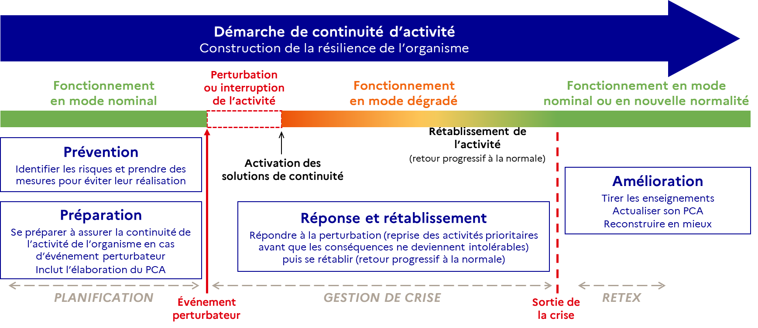
Concept de continuité d’activité
Continuité d’activité : de quoi s’agit-il ?

Slide 32
Le plan de de continuité d’activité
Procédures simples
Fiches « actions » / fiches « réflexes »
PCA facilement accessible
« Informations documentées servant de guide à l’organisme pour répondre à une perturbation et reprendre la fourniture des produits et services en cohérence avec ses besoins de continuité. »
Définition de la norme ISO 22300
Un document d’aide à la décision
Rédaction à partir des conclusions des étapes et travaux précédemment réalisés
Formalisation de la réponse à une perturbation au travers de procédures opérationnelles
Le PCA définit :
Rôles et responsabilités des équipes impliquées
Actions à conduire
Procédures associées documentées
Besoins en ressources

Slide 33
Les exercices
Éléments fondamentaux de « mise à l’épreuve »
Valident l’opérationnalité des procédures et dispositions de continuité d’activité et de gestion de crise
Ciblent plus particulièrement les acteurs impliqués dans la continuité d’activité et la gestion de crise
Principaux objectifs pour ces acteurs :
Accroître leur compétence
Développer leur réactivité et leur coordination en équipe
S’approprier le dispositif de gestion de crise et les solutions de continuité
Le RETEX est le moment clé pour faire évoluer la planification

Slide 34
Partie 4 : le rôle des décideurs en matière de mobilisation des acteurs et citoyens

Slide 35
La mobilisation des citoyens
Un contexte spécifique
Les crises récentes (premier confinement, Ukraine, incendies des Landes et de l’Aude, inondations dans le pas de Calais, etc.) ont démontré que les citoyens conservent un désir de participer et contribuer à la vie de la Nation lorsque celle-ci traverse des moments tragiques de son histoire.
Constat:
L’engagement au sein de la collectivité demeure complexe, il est souvent le fruit d’initiatives spontanées mal ou peu encadrées ;
La connaissance précise des risques et des menaces demeure imparfaite.

Slide 36
La mobilisation des citoyens
Une volonté des plus hautes autorités de l’État
Le président de la République met régulièrement en avant la nécessité de développer les « forces morales » de la France (thème du défilé du 14 juillet 2023) et le lien « armée-Nation » à travers le service national volontaire (SNV) lancé en janvier 2026 mais également par un doublement des réserves opérationnelles.
Cette vision est aussi rappelée dans l’objectif stratégique 2 de la Revue nationale stratégique: « Une France unie et résiliente » qui souligne le rôle de la SNR en matière de renforcement de la capacité de l’Etat à tenir, collectivement et en profondeur, et identifie la nécessité de promouvoir durablement l’esprit de défense tant au sein de l’État que dans l’ensemble de la société à travers, notamment, une refondation du système des réserves.

Slide 37
La mobilisation des citoyens
La SNR met un accent particulier sur la sensibilisation et la responsabilisation du citoyen
La SNR comporte 2 axes :
Garantir la continuité de la vie de la Nation;
Réunir et rendre utile l’ensemble des citoyens au service de la résilience de la Nation.
Un des sous-objectif de l’axe 2 est l’affermissement de la préparation de la population à la crise à travers plusieurs actions allant de la mobilisation des citoyens dans les dispositifs d’engagement, au renforcement de la formation sur les comportements à adopter (gestes de premier secours, confinement, faire face ensemble, kit d’urgence, hygiène numérique, …) jusqu’à la modernisation des dispositifs d’alertes et d’information des populations en situation de crise.

Slide 38
La mobilisation des citoyens
Tous acteurs du renforcement de la résilience des citoyens
Plusieurs actions participent directement à cet objectif :
Diffusion de la culture du risque chez les citoyens : sensibilisation et information des citoyens sur les risques et menaces ;
Connaissance des bons réflexes et des mesures de sauvegarde pour soi et ses proches ;
Intégration des citoyens dans les exercices ;
Montée en puissance des réserves communales et intercommunales de sécurité civile ;
Implication des citoyens dans la démarche de renforcement de la résilience nationale.

Slide 39
La mobilisation des citoyens
Les canaux de diffusion vers les citoyens :
Portail gouvernemental
DICRIM
FR-Alert
PFMS / guide résilience
Commissions locales d’information
Commissions de suivi de site
Implication des citoyens :
Réserves
SNV
JNR
Multiples dispositifs de solidarité
Formation aux gestes qui sauvent

Slide 40

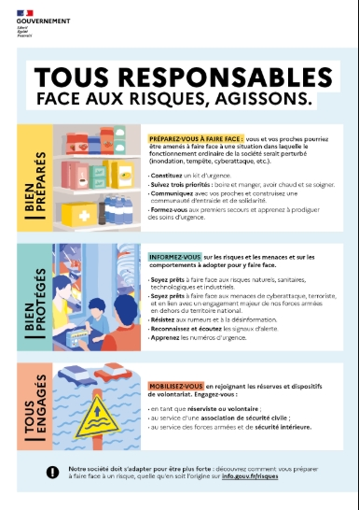

Slide 41
La mobilisation des entreprises
Pour le renforcement de la résilience de la vie économique
Les entreprises produisent des biens et des services essentiels à la vie de la Nation. En cas de crise, la continuité de leur activité et la disponibilité de l’appareil productif seront essentiels au territoire.
Plusieurs actions participent directement à cet objectif :
• Placer la réduction des risques au cœur de la stratégie d’entreprise ;
• Evaluer les vulnérabilités d’approvisionnement (supply chains) et mettre en place les mesures de mitigation (diversification des fournisseurs, relocalisation, stockage stratégique d’inputs essentiels) ;
• Constituer, tester et améliorer les plans de continuité d’activité ;
• Diffuser une culture du risque aux salariés et collaborateurs.

Slide 42
Quelques sites de références sur les risques …
Info.gouv.fr/risques : le site du SIG qui renvoie vers toutes les informations gouvernementales dans le domaine des risques et menaces
Georisque.gouv.fr : le portail de référence qui permet de connaître les risques sur le territoire et de connaître les risques près de chez soi ;
Vigilance météorologique produite par Météo-France : Vigilance.meteofrance.fr (disponible aussi gratuitement sur l'application Météo-France) ;
Vigicrues.gouv.fr : site d'information sur le risque de crues des principaux cours d'eau en France (l'application Vigicrues est également disponible gratuitement sur IOS et Android) ;
Les sites des campagnes gouvernementales annuelles de prévention :
Feux de forêt : Feux-foret.gouv.fr met à disposition des maires des outils de communication personnalisables
Inondations : Pluie-inondation.gouv.fr idem pour les inondations
Météo des forêts (depuis l'été 2023 et pendant la saison des feux) : information sur le danger de feux de forêt à l'échelle départementale, à destination du grand public, sur le site et l'application de Météo-France.fr

